Slide 1

სპორტში გენდერული თანასწორობის შესახებ კვლევის პრეზენტაცია
12 ნოემბერი
2020
„ერთობლივი ძალისხმევით: გენდერული ბალანსისთვის სპორტში“

Slide 2
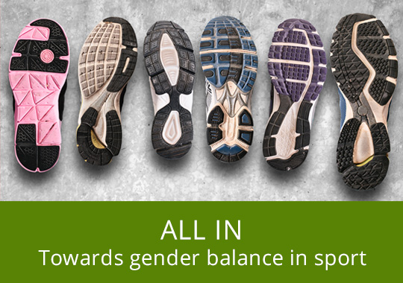
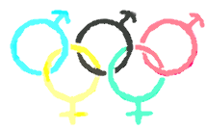
საქართველოს განათლების, მეცნიერების
კულტურისა და სპორტის სამინისტრო
„გენდერული ბალანსის მისაღწევად ევროპულ სპორტში“ არის ევროკავშირის (EU) და ევროპის საბჭოს (COE) ერთობლივი პროექტი (2018 წლის 1 მარტი - 2019 წლის 31 ოქტომბერი). მისი მიზანია, უზრუნველყოს საჯარო ხელისუფლებისა და სპორტული ორგანიზაციების მხარდაჭერა სპორტში გენდერული უთანასწორობის საკითხების შემუშავების და განხორციელებისას, გენდერული თანასწორობის სტრატეგიის გამოყენებისას.

Slide 3
საქართველოს განათლების, მეცნიერების
კულტურისა და სპორტის სამინისტრო
ქმედებები საერთაშორისო დონეზე
2015 წელს ევროპის საბჭოს მინისტრთა კომიტეტის მიერ მიღებული ყოვლისმომცველი რეკომენდაცია სპორტში გენდერის ინტეგრაციის თაობაზე (CM/Rec(2015)2);
ევროპის საბჭოს გაფართოებული წილობრივი შეთანხმების (EPAS) 2016 წლის პროექტი სპორტში ბალანსის თაობაზე (“Balance in Sports Project”)
„ერთობლივი ძალისხმევით: გენდერული თანასწორობისთვის სპორტში” (2018 წლის 1 მარტი - 2019 წლის 31 ოქტომბერი)

Slide 4
საქართველოს განათლების, მეცნიერების
კულტურისა და სპორტის სამინისტრო
რა არის ALL IN პროექტი
ამოცანები
სამიზნე ჯგუფები
მონაცემთა შეგროვება

Slide 5
საქართველოს განათლების, მეცნიერების
კულტურისა და სპორტის სამინისტრო
ქალთა ლიდერის პოზიციები სპორტულ ფედერაციებში ქვეყნების ჭრილში
კვლევის შედეგები
მართვა
 | ქალი პრეზიდენტები |  | ქალი ვიცე-პრეზიდენტები |  | ქალი საბჭოს წევრები
ქვეყანა | % | n | % | n | % | n
ალბანეთი | 0 | 0 | 14 | 2 | 11 | 17
ავსტრია | 10 | 3 | 16 | 15 | 16 | 46
აზერბაიჯანი | 4 | 1 | 5 | 3 | 15 | 32
ბელგია | 7 | 4 | 25 | 15 | 23 | 134
ხორვატია | 11 | 4 | 2 | 1 | 8 | 28
ჩეხეთი | 8 | 3 | 9 | 5 | 14 | 44
დანია | 6 | 1 | 35 | 7 | 21 | 28
ფინეთი | 14 | 4 | 40 | 17 | 29 | 74
საფრანგეთი | 3 | 1 | 36 | 48 | 37 | 312
საქართველო | 13 | 4 | 9 | 7 | 17 | 57
ისრაელი | 4 | 1 | 25 | 9 | 28 | 98
ლიეტუვა | 6 | 2 | 11 | 6 | 17 | 51
ნიდერლანდები | 8 | 2 | 20 | 4 | 24 | 39
პორტუგალია | 4 | 1 | 16 | 18 | 14 | 29
სერბეთი | 14 | 3 | 14 | 4 | 19 | 36
ესპანეთი | 4 | 1 | 13 | 10 | 25 | 93
სულ | 7 | 37 | 18 | 171 | 22 | 1118

Slide 6
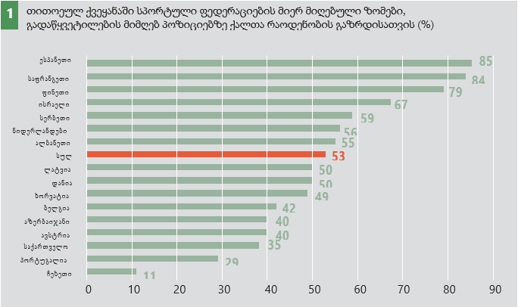
საქართველოს განათლების, მეცნიერების
კულტურისა და სპორტის სამინისტრო
კვლევის შედეგები _ მართვა

Slide 7

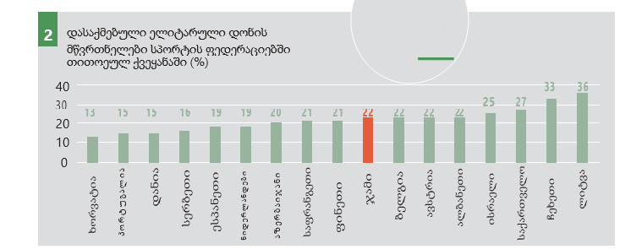
საქართველოს განათლების, მეცნიერების
კულტურისა და სპორტის სამინისტრო
კვლევის შედეგები _ სამწვრთნელო საქმიანობა
27
ლიეტუვა

Slide 8
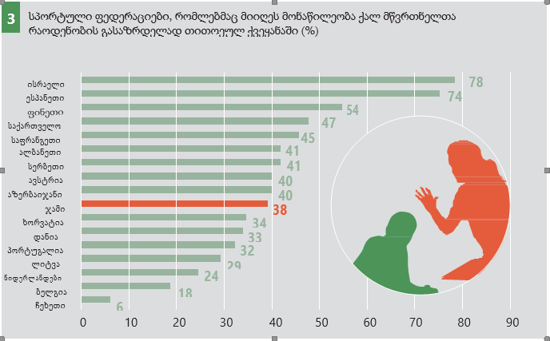
საქართველოს განათლების, მეცნიერების
კულტურისა და სპორტის სამინისტრო
კვლევის შედეგები _ სამწვრთნელო საქმიანობა
47

Slide 9
საქართველოს განათლების, მეცნიერების
კულტურისა და სპორტის სამინისტრო
გოგონების (18 წლამდე ასაკის) და ქალების (18 წელზე და მეტი ასაკის) პროცენტული მაჩვენებელი, რომლებიც თითოეული ქვეყნის სპორტული კლუბის ან ფედერაციის წევრები არიან
კვლევის შედეგები წევრობა
 | სულ (ყველა) |  | გოგონები (18 წლამდე) |  | ქალები (18 წლის და უფროსი ასაკის
ქვეყანა | % | n | % | n | % | n
ავსტრია | 46 | 127200 | 56 | 42009 | 42 | 85191
დანია | 41 | 284180 | 48 | 136651 | 36 | 147529
ლიტვა | 35 | 6045 | 37 | 4110 | 30 | 1935
ბელგია | 34 | 581202 | 33 | 291526 | 36 | 289676
ალბანეთი | 33 | 2234 | 34 | 1389 | 31 | 845
ფინეთი | 33 | 200273 | 36 | 91937 | 30 | 108336
ნიდერლანდები | 33 | 1010782 | 33 | 334915 | 34 | 675867
ესპანეთი | 33 | 372950 | 44 | 216785 | 24 | 156165
ჩეხეთი | 30 | 104720 | 35 | 60655 | 26 | 44065
პორტუგალია | 30 | 156061 | 31 | 114876 | 28 | 41185
საფრანგეთი | 29 | 2423519 | 29 | 1314265 | 28 | 1109254
ისრაელი | 26 | 20908 | 29 | 14832 | 20 | 6076
აზერბაიჯანი | 21 | 9195 | 23 | 8710 | 8 | 485
ხორვატია | 20 | 42685 | 23 | 29806 | 15 | 12879
სერბეთი | 14 | 26509 | 21 | 14524 | 10 | 11985
საქართველო | 11 | 5025 | 13 | 3976 | 6 | 1049
ჯამი | 31 | 5373488 | 32 | 2680966 | 30 | 2692522
)

Slide 10
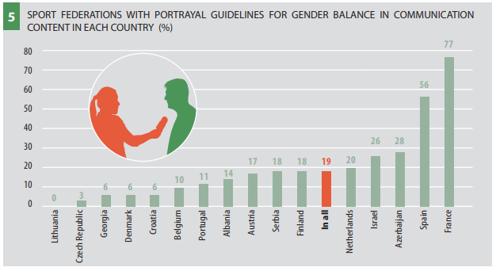
საქართველოს განათლების, მეცნიერების
კულტურისა და სპორტის სამინისტრო
კვლევის შედეგები _ მედია/კომუნიკაცია
სპორტის ფედერაციები წარმომადგენლობის სახელმძღვანელოთი გენდერული ბალანსის მისაღწევად კომუნიკაციურ შინაარსში თითოეულ ქვეყანაში (%)
)
6
საქართველო

Slide 11
საქართველოს განათლების, მეცნიერების
კულტურისა და სპორტის სამინისტრო
სპორტული ფედერაციების პროცენტული მაჩვენებლები გენდერული თანასწორობის გეგმით, და ადამიანთა რესურსების და დაფინანსებით მის განხორციელებისთვის თითოეულ ქვეყანაში
კვლევის შედეგები პოლიტიკა და პროგრამები
ქვეყანა | გენდერული თანასწორობის გეგმა ა |  | ამიანური რესურსები | დაფინანსება
 | % | n | % | %
საფრანგეთი | 74 | 23 | 96 | 87
ფინეთი | 68 | 19 | 63 | 21
ისრაელი | 33 | 9 | 67 | 67
პორტუგალია | 33 | 5 | 33 | 44
ესპანეთი | 22 | 6 | 83 | 67
საქართველო | 19 | 6 | 100 | 33
ალბანეთი | 18 | 4 | 50 | 0
სერბეთი | 18 | 4 | 50 | 25
ავსტრია | 17 | 5 | 40 | 0
ნიდერლანდები | 16 | 4 | 75 | 25
აზერბაიჯანი | 12 | 3 | 100 | 100
ბელგია | 12 | 7 | 86 | 71
ლიტვა | 12 | 4 | 50 | 50
ხორვატია | 11 | 4 | 50 | 0
დანია | 11 | 2 | 50 | 50
ჩეხეთი | 3 | 1 | 100 | 100
ჯამი | 22 | 106 | 74 | 49
)

Slide 12
გმადლობთ ყურადღებისთვის!

